Slide 1
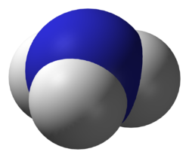
Аммиак
NH₃
Урок химии в 9 классе
Автор : Бударина Наталия Алексеевна, учитель химии филиала МБОУ «Стрелецкая СОШ» в с. Авдеевка

Slide 2
На уроке мы сможем:
Узнать:
строение молекулы аммиака и иона аммония;
механизм образования связи по донорно-акцепторному механизму;
физические свойства аммиака;
особенности химических реакций, протекающие с аммиаком;
Научиться:
составлять электронную, структурную формулы аммиака и иона аммония;
составлять уравнения химических реакций, характеризующие химические свойства и способы получения;
объяснять физиологическое воздействие аммиака на организм человека.
Проверка знаний
NH₃

Slide 3
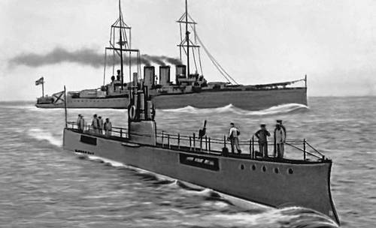
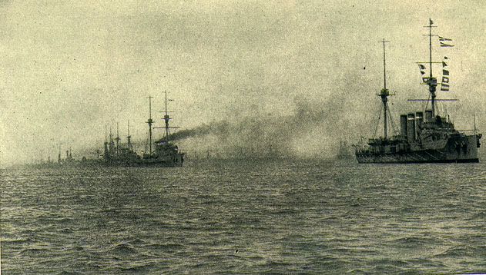
Эта история произошла во время I мировой войны.
NH₃

Slide 4
Состав вещества
₊₇ N ) )
2 5
N
₊₁H )
H
H
H
2p³
1
2s²
NH₃
1s¹
1s²
КПС

Slide 5
Образование иона аммония
NH₄⁺
••
H
N
H
У атома азота есть неподеленная
электронная пара
Есть возможность образовать
донорно – акцепторную связь
H
+
H
••
••
H
N
H
+ H⁺
H
N
H
H
АКЦЕПТОР
H
ДОНОР

Slide 6
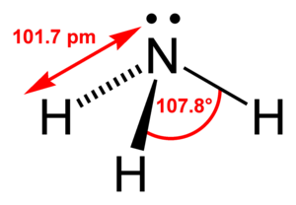
Между молекулами аммиака образуются водородные связи:
δ-
Водородная связь – это связь между атомами очень электроотрицательного элемента (F, O, N) одной молекулы и атомами водорода другой молекулы.

Slide 7
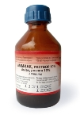
Физические свойства
МКР
Ц
В
З - резкий
легче воздуха
ЯД
Т_{кип} = -33,5⁰С
Т_{пл} = -78⁰С
3-10% р-р - нашатырный спирт
18-25% р-р - аммиачная вода
NH3
В 1 л Н₂О 700 л NH₃

Slide 8
Химические свойства
Взаимодействие с кислотами
NН₃+НСI NН₄ СI
NН₃ +Н₂ SО₄ N Н₄ НSО₄
Взаимодействие с водой
NН₃+НОН NН₄ ОН
Аммиак горит в кислороде
4 NН₃+3О₂ 2N₂ + 6Н₂О
NH₃

Slide 9
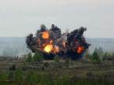
Применение
NH₃
В холодильных
установках.
Производство азотной
кислоты.
В медицине,
в быту.
Производство
азотных
удобрений
Производство
взрывчатых
веществ
Для паяния

Slide 10
Проверка знаний. Решите задачи:
При синтезе аммиака промышленным способом, азот объёмом 50 л. (н.у.) прореагировал с водородом, взятом в избытке. Выход продукта составил 50%. Рассчитайте объём и массу полученного аммиака.
Какая масса хлорида аммония получится при взаимодействии 3 моль аммиака с соляной кислотой?
Какой объём кислорода потребуется для сжигания 34 г. аммиака?

Slide 11
Проверка знаний.
Осуществите цепочку превращений
Азот аммиак оксид азота (II ) нитрат аммония аммиак азот
Составьте уравнения следующих реакций и назовите продукты:
2NH₃ + H₂SO₄ →
NH₃ + H₂SO₄ →
NH₃ + H₃PO₄ →
2NH₃ + H₃PO₄ →
3NH₃ + H₃PO₄ →

Slide 12
Домашнее задание:
§25,упр. 1-5.
Получение аммиака выучить самостоятельно.

Slide 13
Ответьте на следующие вопросы:
Характеристика азота по положению в Периодической системе элементов Д. И. Менделеева
Модель атома азота
Простое вещество азот
Почему молекулярный азот химически инертен, а атомарный – химически активен?
Азот в природе.
Какова схема круговорота азота в природе?
Расскажите о двойственном названии элемента №7.
Кто и в каком году открыл азот?
Проверка знаний
NH₃

